Slide 1
ОРФОГРАММЫ в загадках
БЕЗУДАРНЫЕ ГЛАСНЫЕ

Slide 2
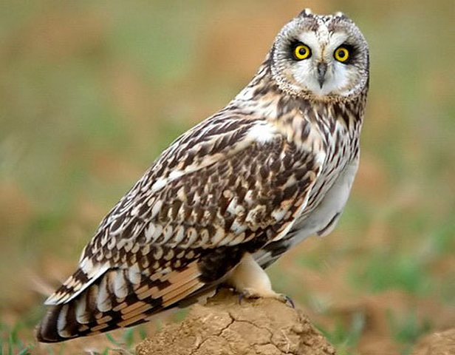
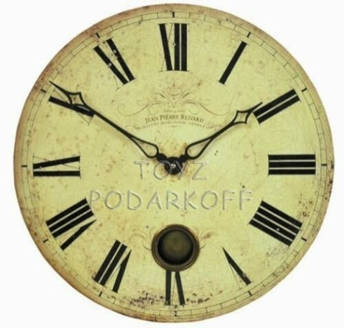
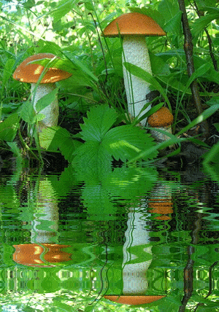
Днём спит, ночью летает,
Прохожих пугает.
Кто ходит ночь и ходит день,
Не зная, что такое лень.
Хороводами и в ряд
В шапках молодцы стоят

Slide 3
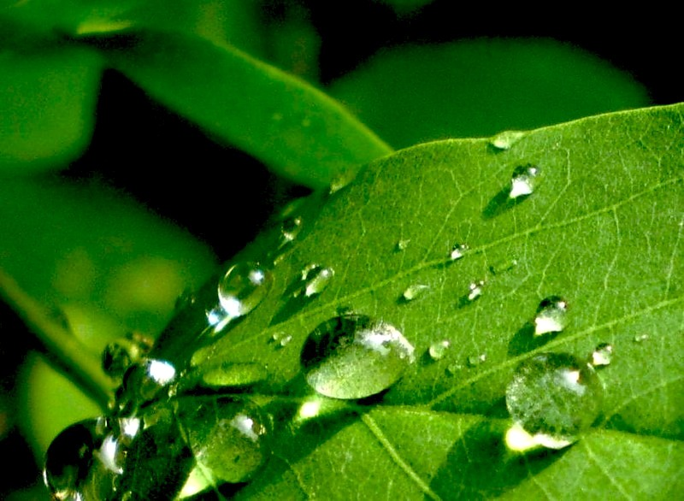
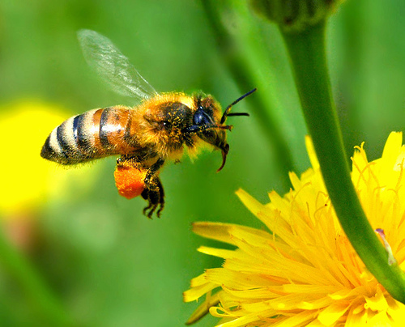
Утром бусы засверкали,
Всю траву собой заткали,
А пошли искать их днём,
Ищем, ищем – не найдём.
Домовитая хозяйка
Пролетает над лужайкой,
Похлопочет над цветком –
Он поделится медком.

Slide 4
Утром бусы засверкали,
Всю траву собой заткали,
А пошли искать их днём,
Ищем, ищем – не найдём.
Домовитая хозяйка
Пролетает над лужайкой,
Похлопочет над цветком –
Он поделится медком.

Slide 5
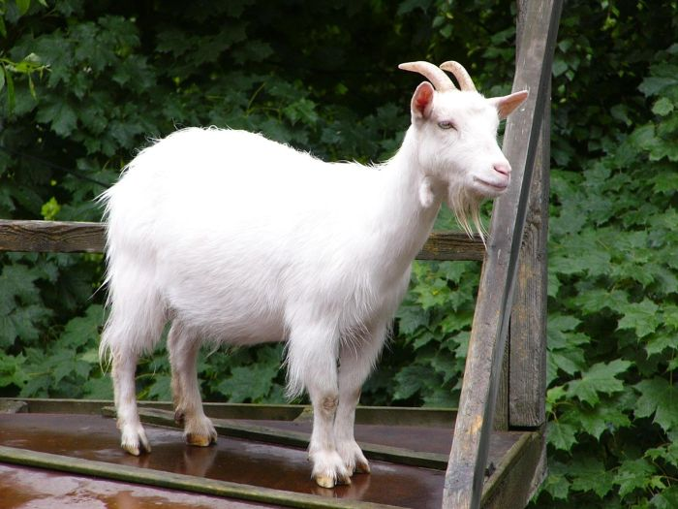
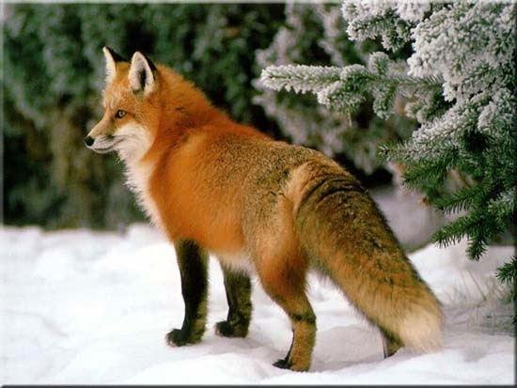
Молоко её полезно,
В огород она залезла,
И глядит "во все глаза" –
Длиннорогая ...
Эта рыжая плутовка,
Кур ворует очень ловко.
Волку серому сестричка,
А зовут её …

Slide 6
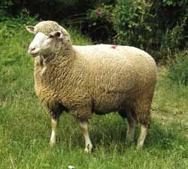
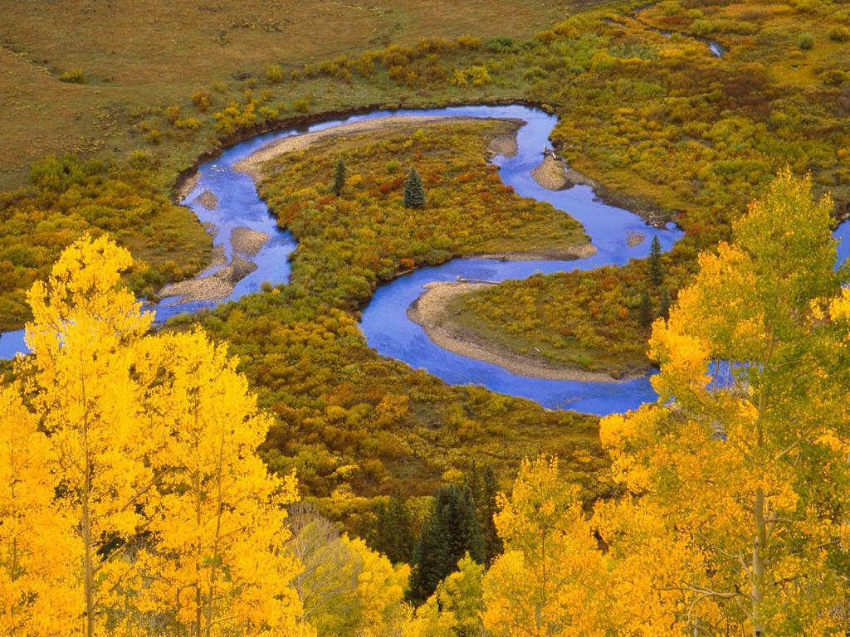
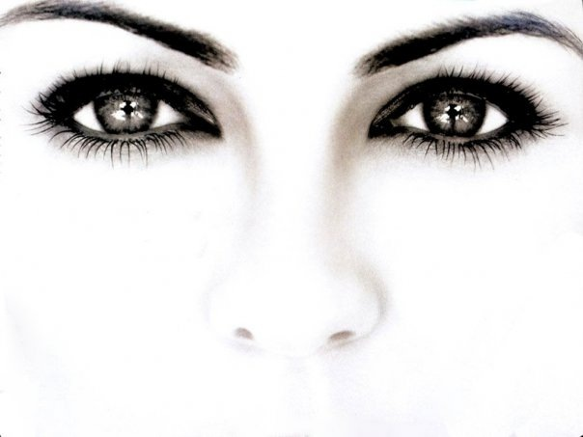
По горам, по долам
Ходит шуба и кафтан.
Течет-течет — не вытечет;
Бежит-бежит — не выбежит.
Живёт мой братец за горой,
Не может видеться со мной.

Slide 7
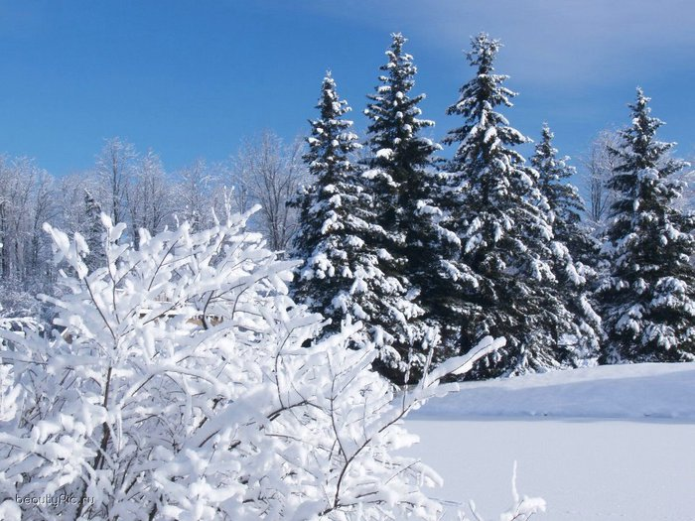
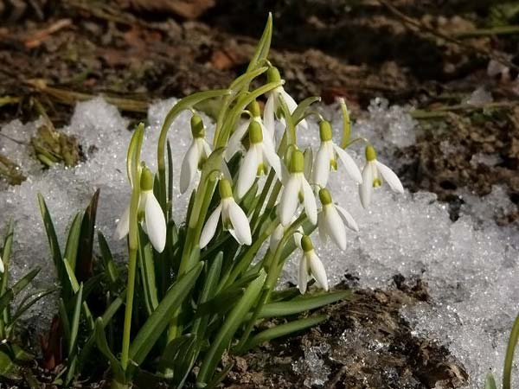
Запорошила дорожки,
Разукрасила окошки.
Радость детям подарила
И на санках прокатила.
Она приходит с ласкою
И со своею сказкою.
Волшебной палочкой взмахнёт,
В лесу подснежник расцветёт.

Slide 8
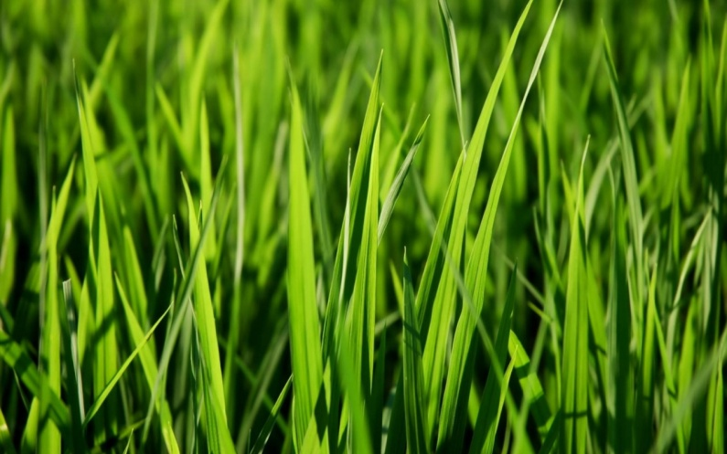
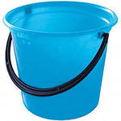
Высока и зелена
Будет скошена она.
Овцы, козы и коровы
Есть всегда её готовы.
За водой идут -
Песни звонкие поют.
А домой идут -
Слёзы льют.
Принялась она за дело,
Завизжала и запела,
Ела, ела дуб, дуб,
Поломала зуб, зуб.

Slide 9
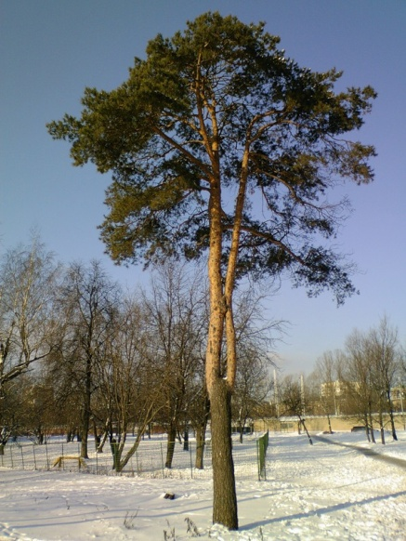
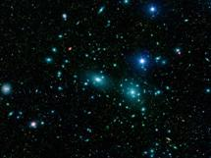
У меня длинней иголки, чем у ёлки.
Очень прямо я расту в высоту.
Если я не на опушке,
Ветви - только на макушке.
В чёрном небе до зари
Тускло светят Фонари.
Фонари - Фонарики
Меньше, чем комарики.

Slide 10
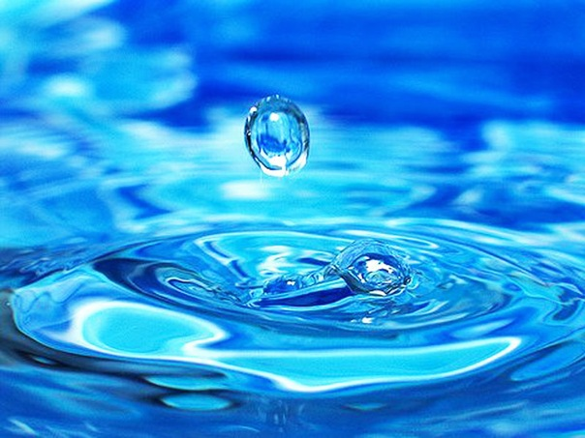
Поймаю гуся, Пущу его в чернильную воду, Буду им водить, Он будет говорить.
Если руки наши в ваксе,
Если на нос сели кляксы,
Кто тогда нам первый друг,
Снимет грязь с лица и рук?
Без чего не может мама
Ни готовить, ни стирать,
Без чего, мы скажем прямо,
Человеку умирать?

Slide 11
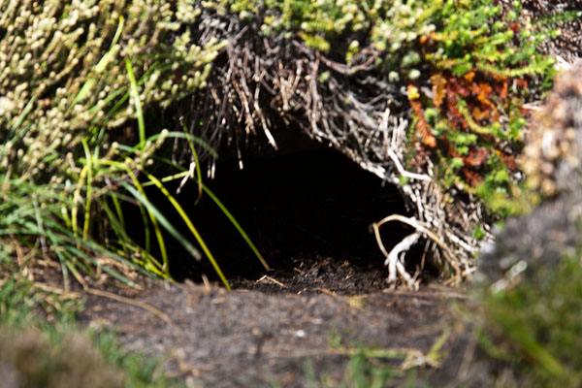
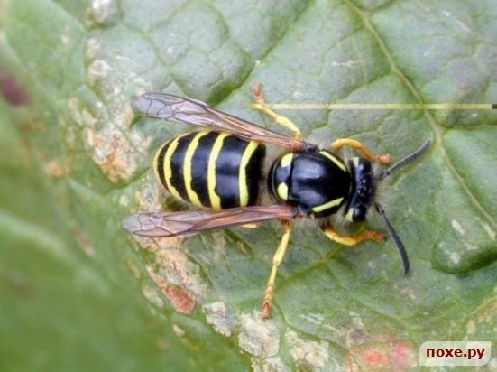
Дни и ночи напролёт
Роет землю сонный крот.
День ли, ночь ли на дворе,
Он всегда сидит в …
Те, с кем рядом я жужжала,
Помнят – у меня есть жало
И на брюшке полоса,
Потому, что я …

